Slide 1
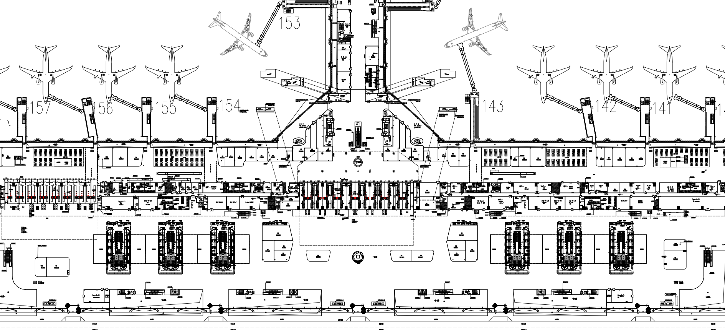
锦庭逸市
饮品、甜点
DEP-F-7D（99m²）

Slide 2
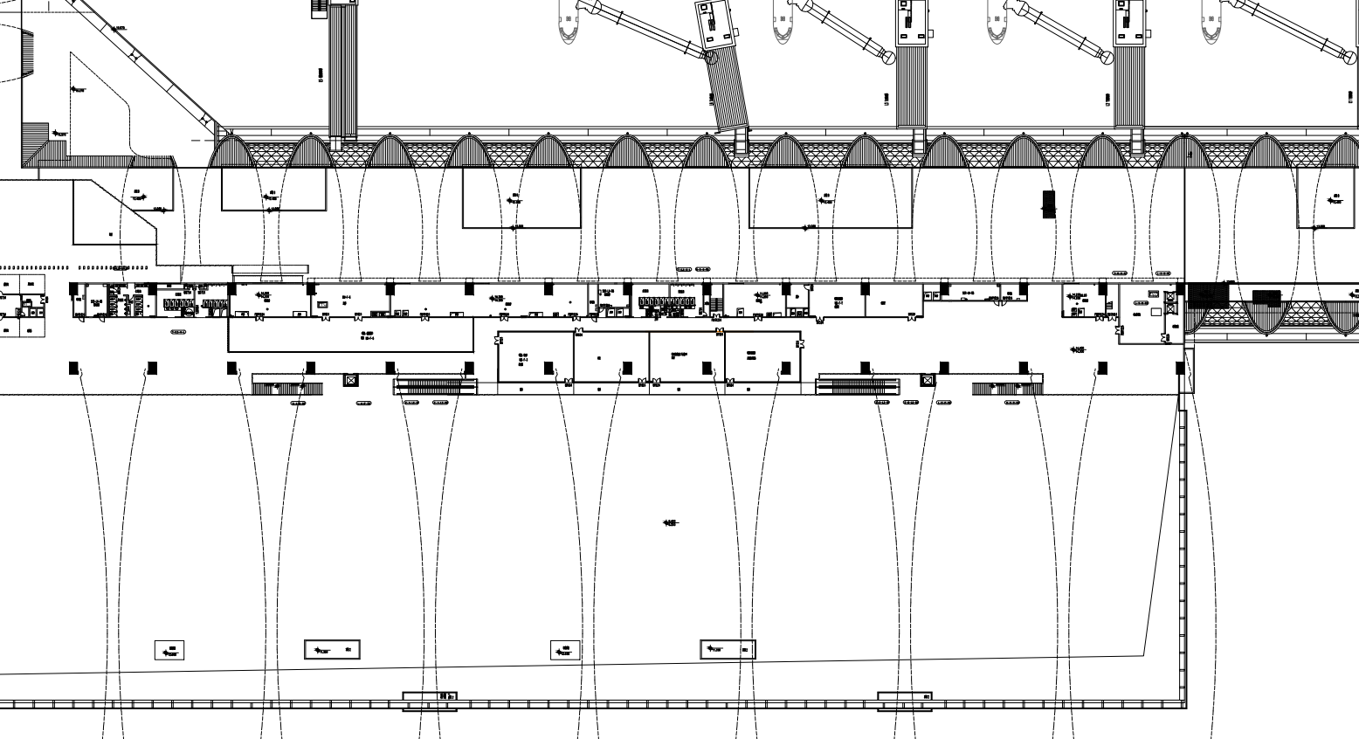
上夹层
简餐
UM-F-1D（157m²）

Slide 3
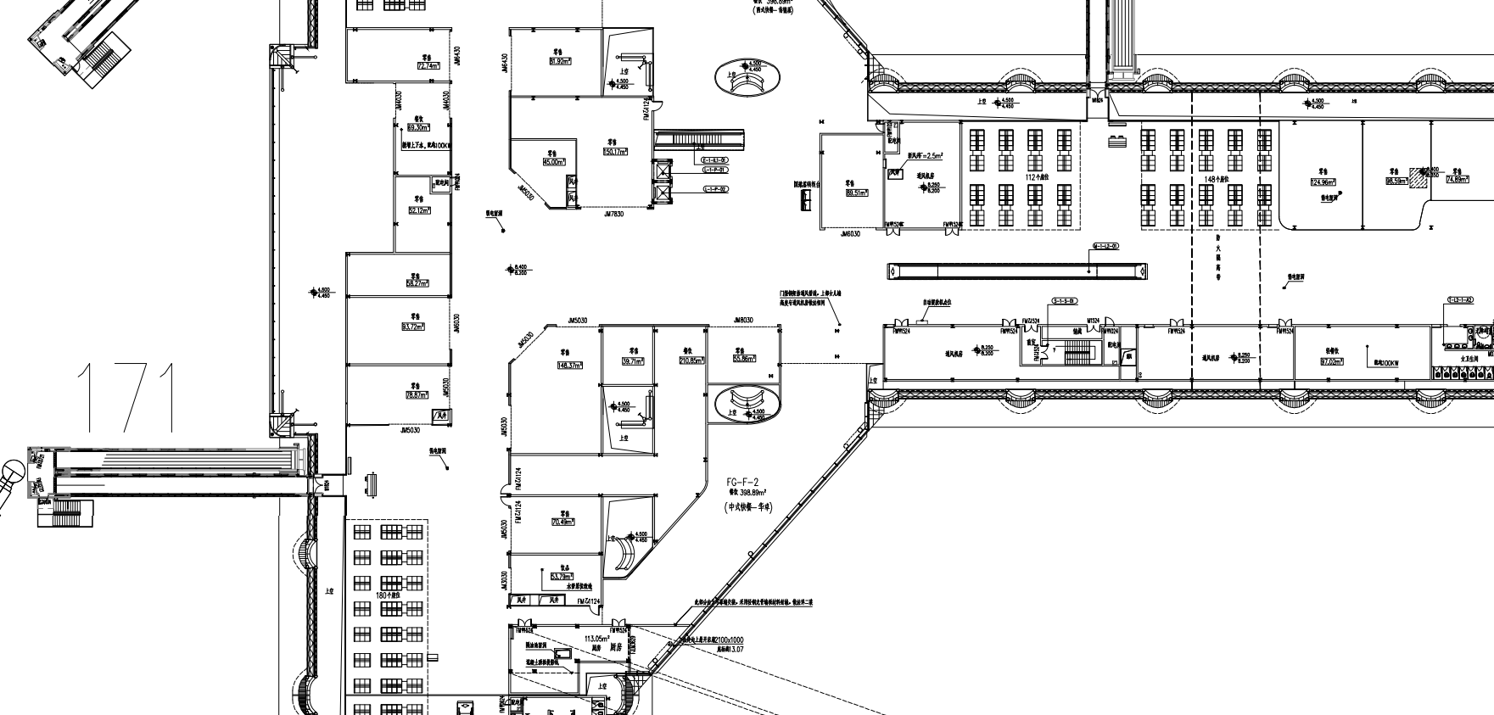
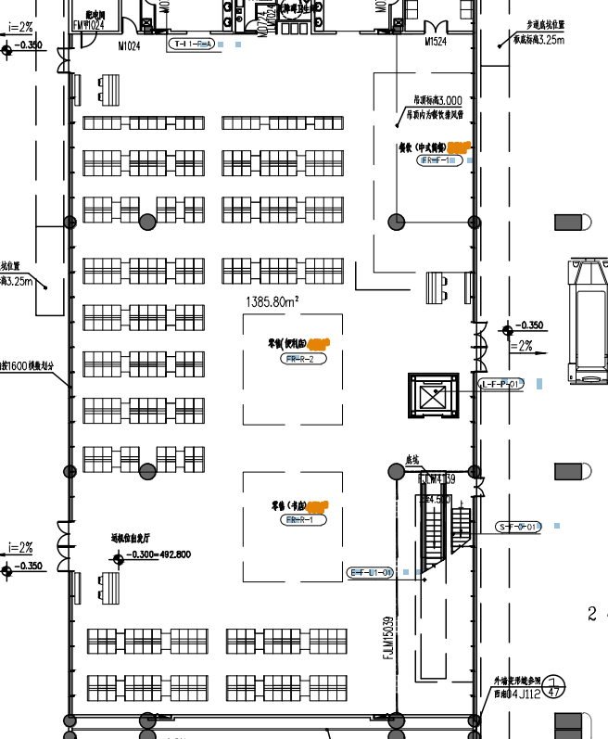
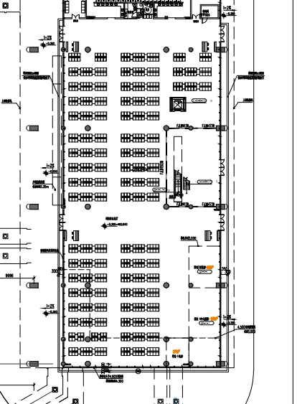
锦韵环香
F指廊
饮品、甜点
FG-F-4D（104㎡）；
其中门店面积（74㎡），
外摆面积（30㎡）
F指廊远机位
G指廊远机位
餐饮集合
打包标段含FG-F-2D（448m²），FR-F-1D(64㎡）、GR-F-1D（109㎡），共计621m^{2。}
G指廊

Slide 4
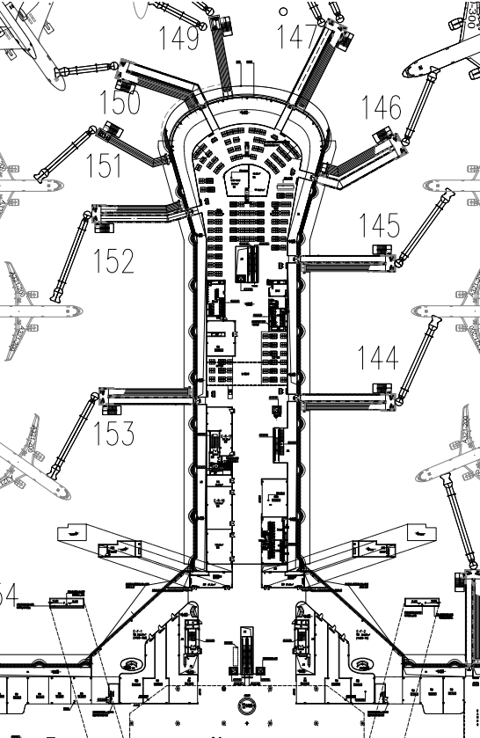
E指廊
饮品、甜点、简餐
E-F-3D（118m²）

Slide 5
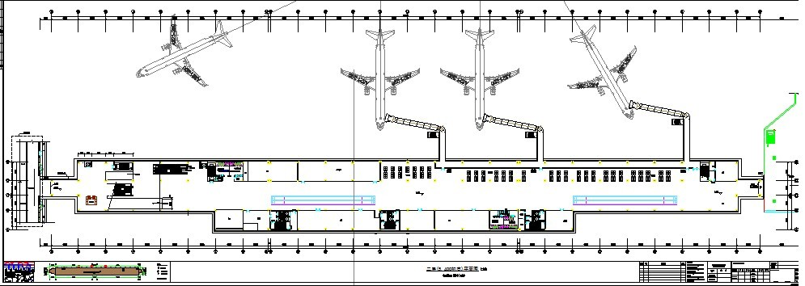
CD连廊
简餐
CD-F-1D（175m²）

